Slide 1
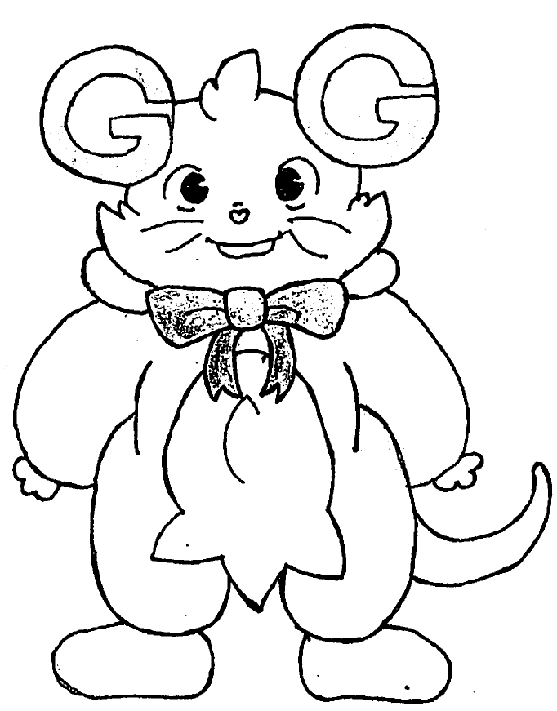
それいけ！学園ちゅうたろう 第２話 大泉学園中学校第３学年
みんな元気にしてるかチュー？

Slide 2
それいけ！学園ちゅうたろう 大泉学園中学校第３学年
えっ、「カラーになるんじゃなかったの」 って？？

Slide 3
それいけ！学園ちゅうたろう 大泉学園中学校第３学年
先生たち忙しくて、「チュウ太郎のカラー化よりも、生徒に関する仕事の方が優先だ」だって・・。

Slide 4
それいけ！学園ちゅうたろう 大泉学園中学校第３学年
まあ、小さなことは気にせずに(‘ω’)ノ。

Slide 5
それいけ！学園ちゅうたろう 大泉学園中学校第３学年
学園中のみんなと再会するのが楽しみだチュー。

Slide 6
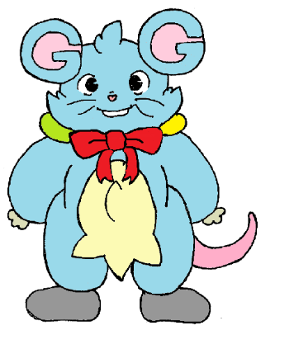
次回予告 それいけ！学園ちゅうたろう 大泉学園中学校第３学年
「ちゅうたろう、学校再開が楽しみ」の巻

Slide 7
Have a nice day!

